Slide 1
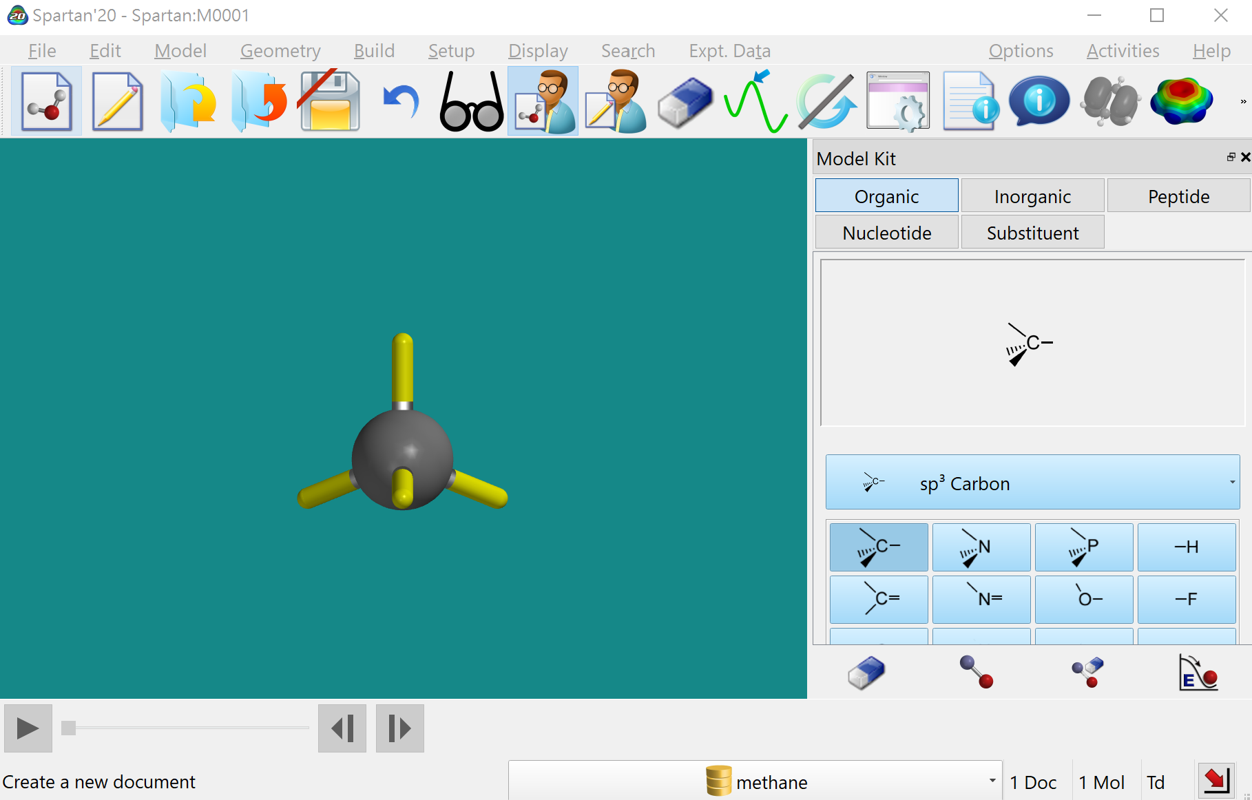
Computerchemie mit Spartan Student 9
1
Notes:
1

Slide 2
Wozu Computerchemie?
Grundlagen sinnvoll anwenden, die in Quantenchemie / Orbitalmodelle erarbeitet wurden.
Wir werfen einen Blick in die Zukunft von Forschung und Entwicklung
Quantencomputer werden die Möglichkeiten von Computerchemie stark erweitern
AI generierte Programme wie AlphaFold werden grossen Impact haben
2
Notes:
2

Slide 3
Im Unterricht
Wann? Nach der Einführung in Quantenchemie / Orbitalmodelle, im MINT-Freifach
Später Themen vertiefen (v.A. im Schwerpunktunterricht oder Ergänzungsfach):
Konjugierte Systeme
Mesomerie
Aromatizität
Amid-Bindung in Proteinen
Ringform von Kohlenhydraten
Dipolmoment
Anregungsenergie
Konformere
….
3
Notes:
3

Slide 4
Spartan Student 9
4
Notes:
4

Slide 5
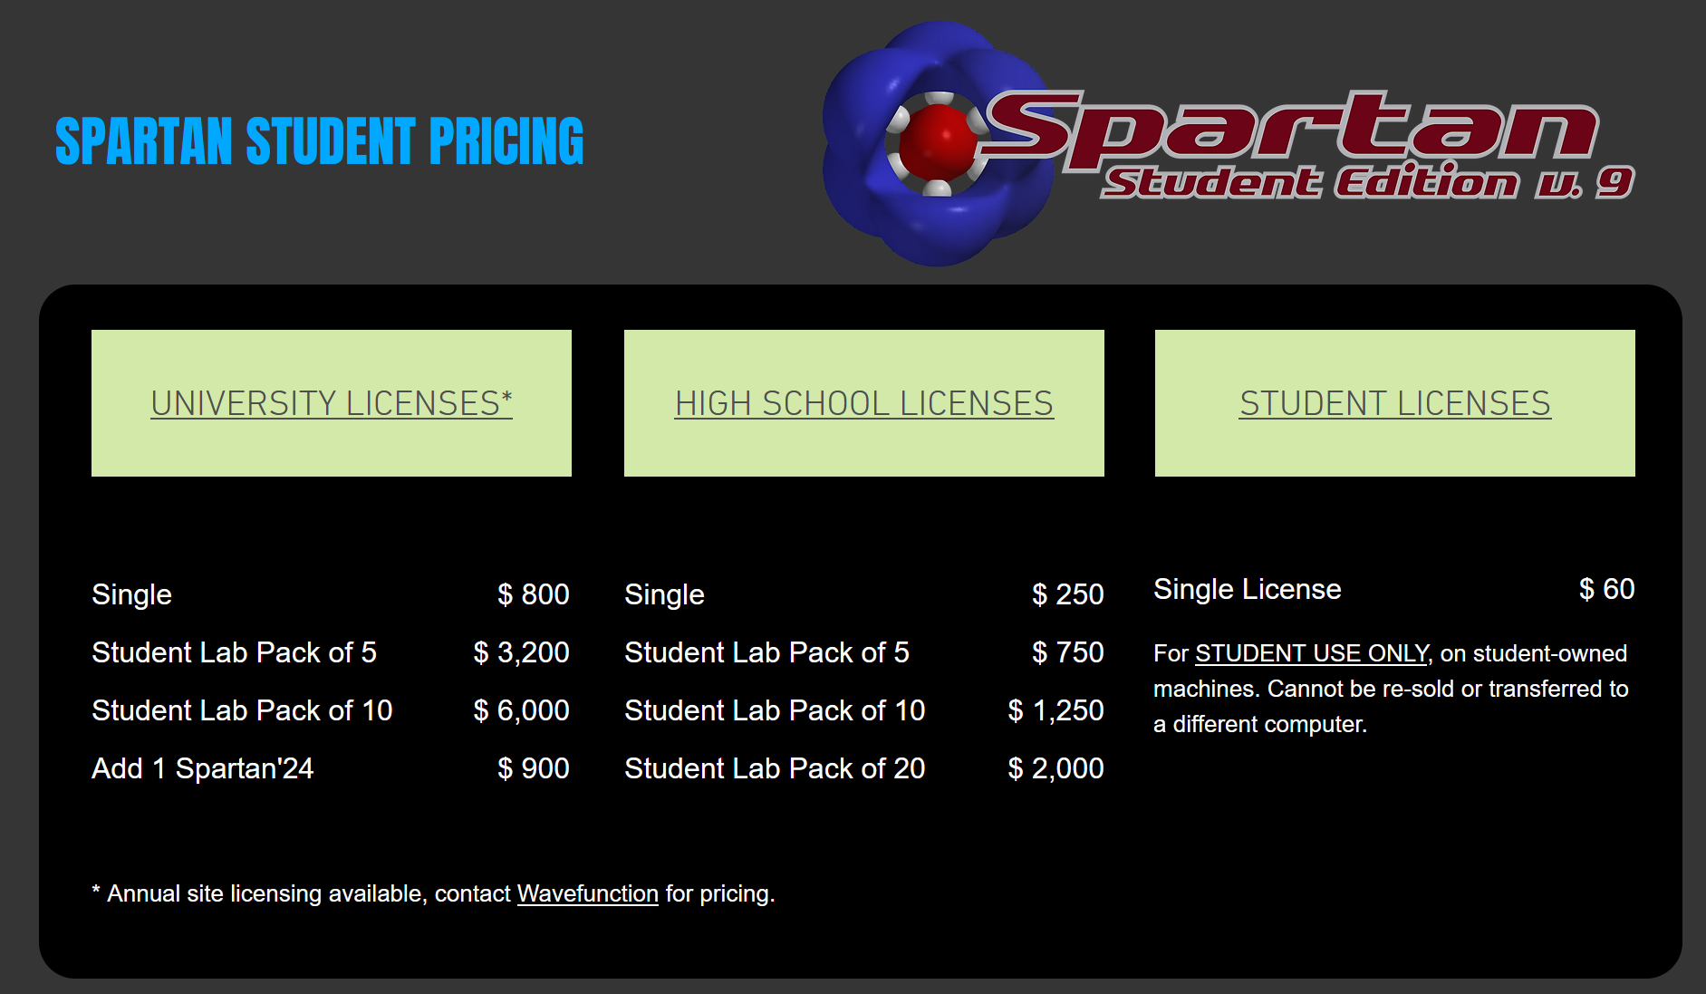
Spartan Student 9
5
Notes:
5

Slide 6
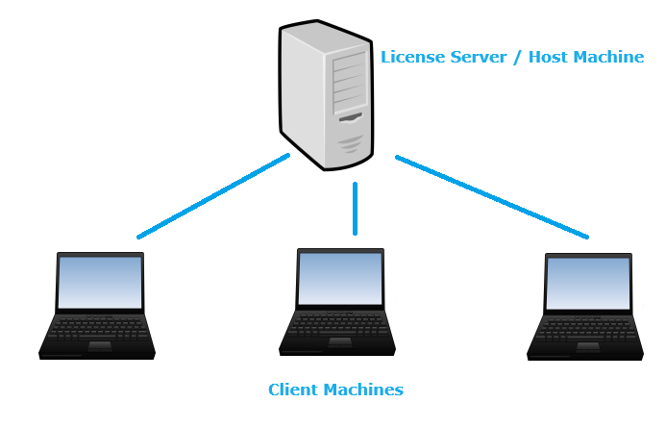
Spartan Student 9
6
Notes:
6

Slide 7
Ablauf einer QM-Rechnung
1. Eingabe
2. Rechnen
3. Ausgabe
7
Notes:
7

Slide 8

1. Eingabe
Molekül zeichnen
Rechenmethode + Basissatz wählen
Submit
8
Notes:
8

Slide 9

2. Rechnen (automatisch)
Wellen-funktion Elektronen
Gesamt-energie Kräfte im Molekül
Geometrie-Optimum erreicht?
Nein
Geometrie abändern
Rechnung beenden
Ja
9
Notes:
9

Slide 10

3. Ausgabe
Optimierte Geometrie (Winkel, Bindungslängen)
Wellenfunktion (Molekülorbitale)
Gesamtenergie
Weitere Eigenschaften
10
Notes:
10

Slide 11
3. Ausgabe: weitere Resultate
Dipolmoment
UV-Vis-, IR- NMR Spektren
Reaktions-energie
Ladungen im Molekül
Bindungs-ordnung
Electrostatic potential map
Übergangs-zustand
Energieprofil
Schwingungen anzeigen

Slide 12
Genauigkeit der Resultate
Geometrie: gut
Energiedifferenzen von Konformeren: gut
Reaktionsenergien: mit ωB97X-D gut: ca. 10 kJ/mol genau
Anregungsenergie: mit TDDFT relativ gut.
Molekülorbitale: korrekt
Ionisierungsenergie (Energie des HOMO): gut
Dipolmoment: gut
12
Notes:
12

Slide 13
Welche Methode? Basissatz?
ChatGPT weiss weiter!
Wie genau sind Reaktionsenergien, die mit ωB97X-D berechnet wurden?
Welcher Basissatz eignet sich für ωB97X-D Berechnungen?
wie gross ist die Genauigkeit von Hartree- Fock Rechnungen für Reaktionsenergien?
Wie genau sind Reaktionsenergien, wenn B3LYP mit 6-31G* Basissatz verwendet wird?

Slide 14
Einige Anwendungen
Geometrie
Atomorbitale
Molekülorbitale
Mesomerie
Energie

Slide 15
Atomorbitale
Neon-Atom
Atomorbitale betrachten.
HOMO-Energie mit Ionisierungsenergie vergleichen: gute Übereinstimmung
15
Notes:
15

Slide 16
Geometrie
H₂O-Molekül berechnen und mit «schlechter» Geometrie starten
Bindungslängen im Ethan, Ethen und Ethin vergleichen
H₂O und CH₄-Moleküle optimieren und Bindungswinkel vergleichen
16
Notes:
16

Slide 17
Benzol
Benzol
Energie von Dewar-, Ladenburg- und Kekulé-Struktur vergleichen
Mesomerie
HOMO und LUMO von Benzol betrachten, Knotenflächen zählen
17
Notes:
17

Slide 18
Weitere Beispiele
Konformere von Ethan und Ethen berechnen – Rotationsbarriere
Konjugierte Systeme: HOMO-LUMO-Differenz je nach Länge des Systems Penta-1,3-dien vs. Penta-1,4-dien
Dipolmomente Wasser und Ammoniak
18
Notes:
18

Slide 19
Weitere Beispiele
Reaktionsenthalpie: Chlorierung von Doppelbindung
Glucose: Energiedifferenz zwischen offener und Ringform (Pyranose)
Mesomerie: Bindungslängen, Bindungsordnung
19
Notes:
19

Slide 20
Selber ausprobieren!
Auf Apple-Laptop:
ImLee Account, ohne Passwort
Spartan starten (Lupe… Spartan eingeben)
New Build

Slide 21
Unterlagen
Arbeitsblätter und Lösungen: im Zentralkurs-Folder (siehe Mail)
Software: Trial-Version gratis, ca. 100 $ pro Lizenz www.wavefun.com
21
Notes:
21

